Slide 1

CHÀO MỪNG CÁC CON ĐẾN VỚI TIẾT
TỰ NHIÊN VÀ XÃ HỘI
GV: Trần Thị Nga

Slide 2


Khởi động

Slide 3

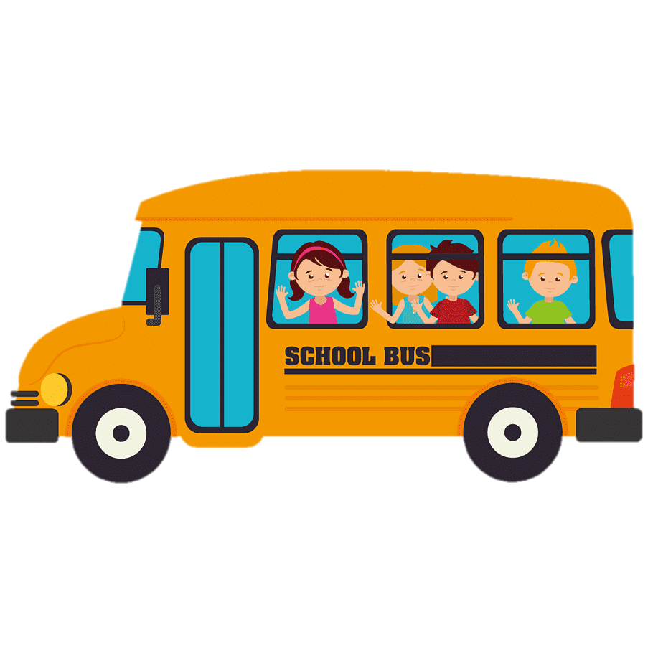


Trò chơi: Xe bus yêu thương
Trên chuyến xe buýt, bác tài xế rất vui tính luôn giúp các bạn nhỏ ôn lại bài học. Em hãy giúp các bạn nhỏ trả lời các câu hỏi của bác ấy bằng cách chọn đáp án đúng cho các câu hỏi nhé.

Slide 4

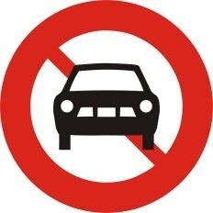

Biển báo này thuộc nhóm nào?
A. Biển báo chỉ dẫn
B. Biển báo nguy hiểm
C. Biển báo cấm

Slide 5



Biển báo này cấm xe gì?
A. Xe đạp điện
B. Xe đạp
C. Xe máy

Slide 6

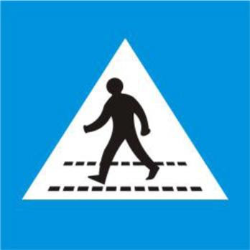
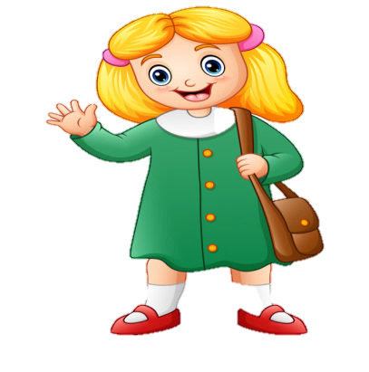
Biển báo này có ý nghĩa gì?
A. Nguy hiểm
B. Cấm sang đường
C. Đường người đi bộ sang ngang

Slide 7
SCHOOL

Slide 8
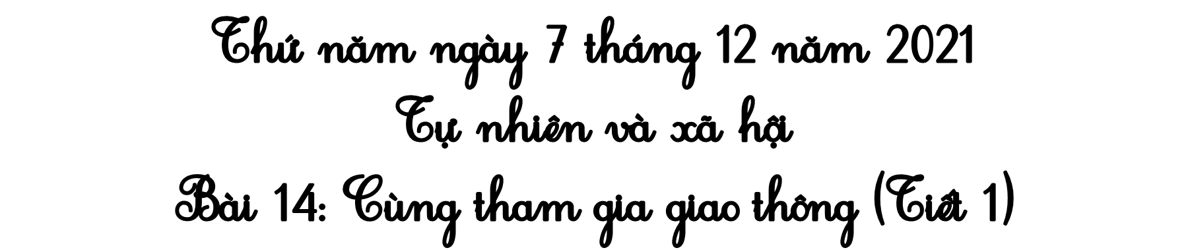



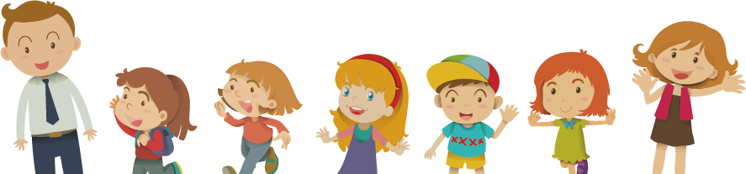

Notes:
Bài giảng thiết kế bởi: Hương Thảo - tranthao121004@gmail.com

Slide 9




Yêu cầu cần đạt
- Nêu được các quy định khi đi trên một số phương tiện giao thông (Ví dụ; xe máy, xe buýt, đò, thuyền,...) và chia sẻ với những người xung quanh cùng thực hiện.
3
- Dự đoán/nhận biết được các tình huống nguy hiểm có thể xảy ra khi tham gia giao thông.
4

Slide 10

Hoạt động mở đầu

Slide 11
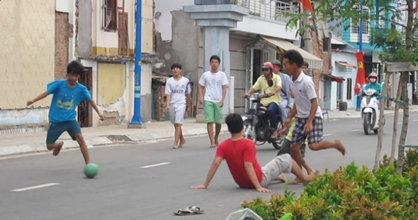
1. Em hãy nói về một tình huống giao thông nguy hiểm. Theo em, tại sao lại xảy ra những tình huống đó?
Đá bóng trên đường rất nguy hiểm, gây cản trở giao thông và rất dễ gây tai nạn.
Notes:
Bài giảng thiết kế bởi: Hương Thảo - tranthao121004@gmail.com

Slide 12
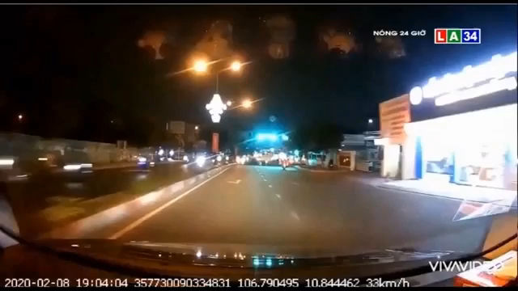
Tình huống tai nạn giao thông do không tập trung khi lái xe.

Slide 13
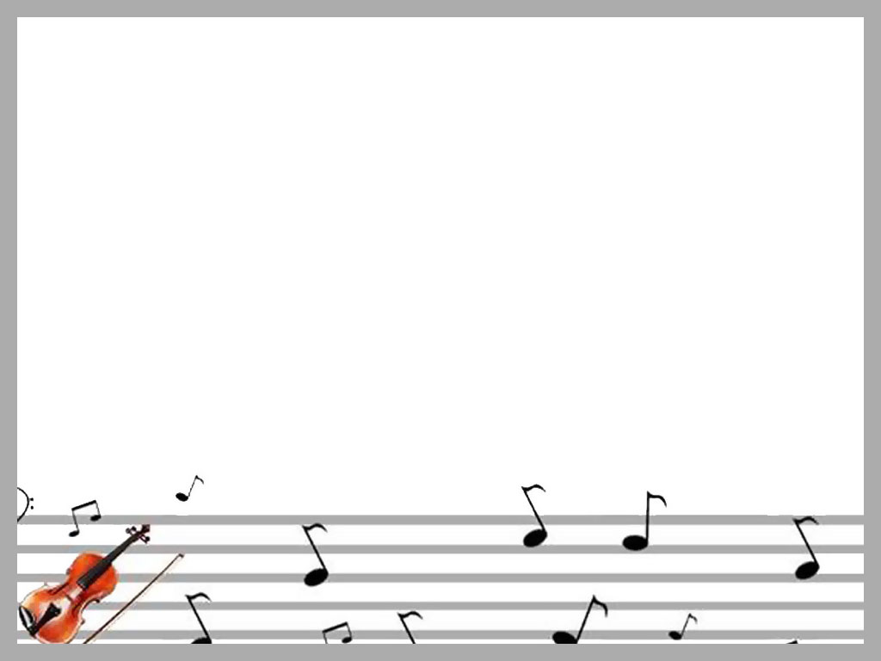
Để giúp các con biết một số kĩ năng phòng tránh tai nạn giao thông, cô trò mình cùng tìm hiểu một số quy định khi đi trên các phương tiên giao thông qua phần khám phá nhé.
Notes:
Bài giảng thiết kế bởi: Hương Thảo - tranthao121004@gmail.com

Slide 14

Hoạt động khám phá

Slide 15
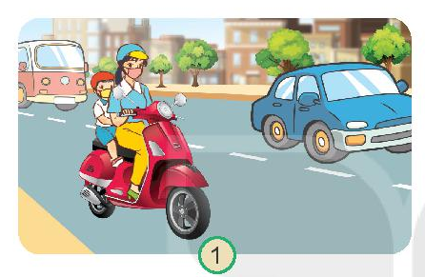
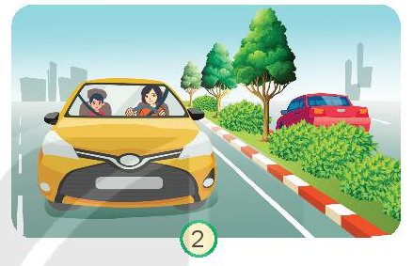
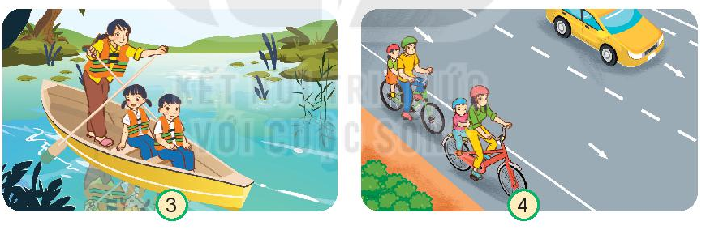
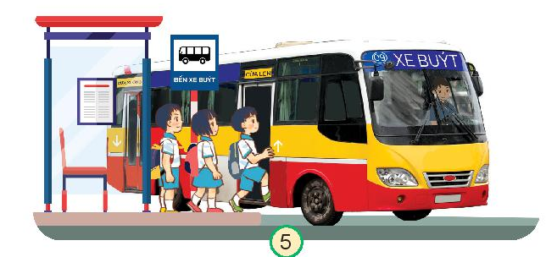
1. Quan sát tranh và cho biết các bạn trong hình đã thực hiện quy định nào khi đi trên các phương tiện giao thông.
Notes:
Bài giảng thiết kế bởi: Hương Thảo - tranthao121004@gmail.com

Slide 16
1. Quan sát tranh và cho biết các bạn trong hình đã thực hiện quy định nào khi đi trên các phương tiện giao thông.
Đội mũ bảo hiểm khi đi xe máy
Thắt dây an toàn khi đi ô tô
Mặc áo phao khi đi thuyền
Notes:
Bài giảng thiết kế bởi: Hương Thảo - tranthao121004@gmail.com

Slide 17
1. Quan sát tranh và cho biết các bạn trong hình đã thực hiện quy định nào khi đi trên các phương tiện giao thông.
Đi xe đạp đúng làn đường
Xếp hàng lên xe bus
Notes:
Bài giảng thiết kế bởi: Hương Thảo - tranthao121004@gmail.com

Slide 18

Kết luận
Để đảm bảo an toàn giao thông cần tuân thủ các quy định khi đi trên đường như: Đội mũ bảo hiểm khi đi xe máy, thắt dây an toàn khi ngồi trên ô tô, mặc áo phao, không đùa nghịch khi đi thuyền……
Notes:
Bài giảng thiết kế bởi: Hương Thảo - tranthao121004@gmail.com
18

Slide 19
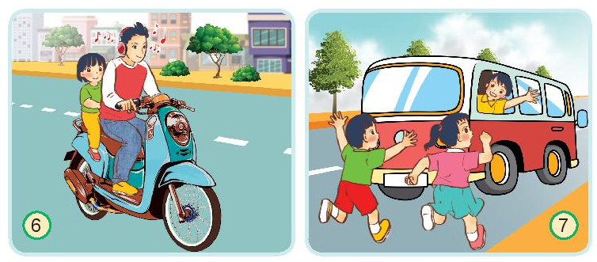
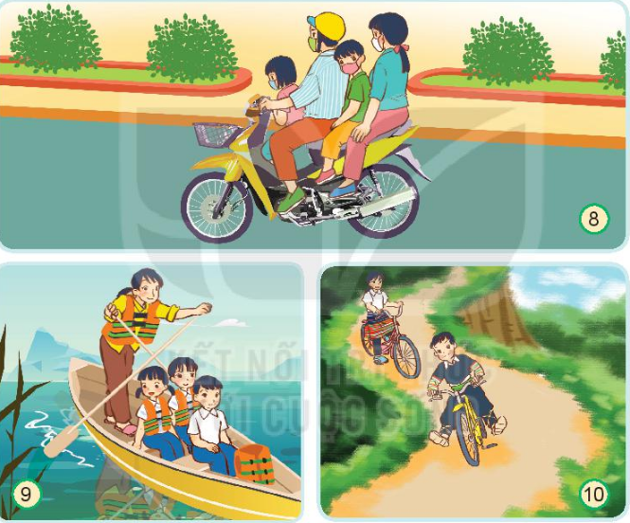
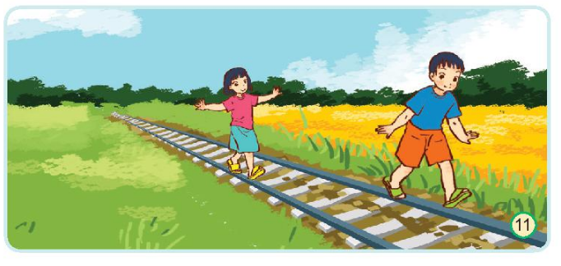
2. Điều gì có thể xảy ra trong mỗi tình huống sau? Vì sao?
Notes:
Bài giảng thiết kế bởi: Hương Thảo - tranthao121004@gmail.com

Slide 20
2. Điều gì có thể xảy ra trong mỗi tình huống sau? Vì sao?
Trong tình huống này, hai cha con có thể gặp tai nạn vì không đội mũ bảo hiểm khi đi xe máy. Người cha vừa lái xe vừa nghe nhạc sẽ không để ý và quan sát được mọi chuyện xung quanh.
Hai bạn nhỏ đuổi theo ô tô có thể ngã vì chạy nhanh, còn bạn ngồi trong ô tô cũng có thể ngã ra ngoài hoặc va chạm vào xe khác vì vươn người ra ngoài cửa xe.
Notes:
Bài giảng thiết kế bởi: Hương Thảo - tranthao121004@gmail.com

Slide 21
2. Điều gì có thể xảy ra trong mỗi tình huống sau? Vì sao?
Chở quá số người quy định, không đội mũ bảo hiểm cũng có thể bị tai nạn và bị phạt.
Không mặc áo phao khi đi thuyền rất nguy hiểm khi ngã xuống, có thể bị đuối nước.
Notes:
Bài giảng thiết kế bởi: Hương Thảo - tranthao121004@gmail.com

Slide 22
2. Điều gì có thể xảy ra trong mỗi tình huống sau? Vì sao?
Lao dốc bằng xe đạp ở miền núi rất dễ xảy ra tai nạn thương tích.
2 bạn nhỏ có thể không kịp tránh tàu vì đang mải chơi đùa ở đường tàu

Slide 23
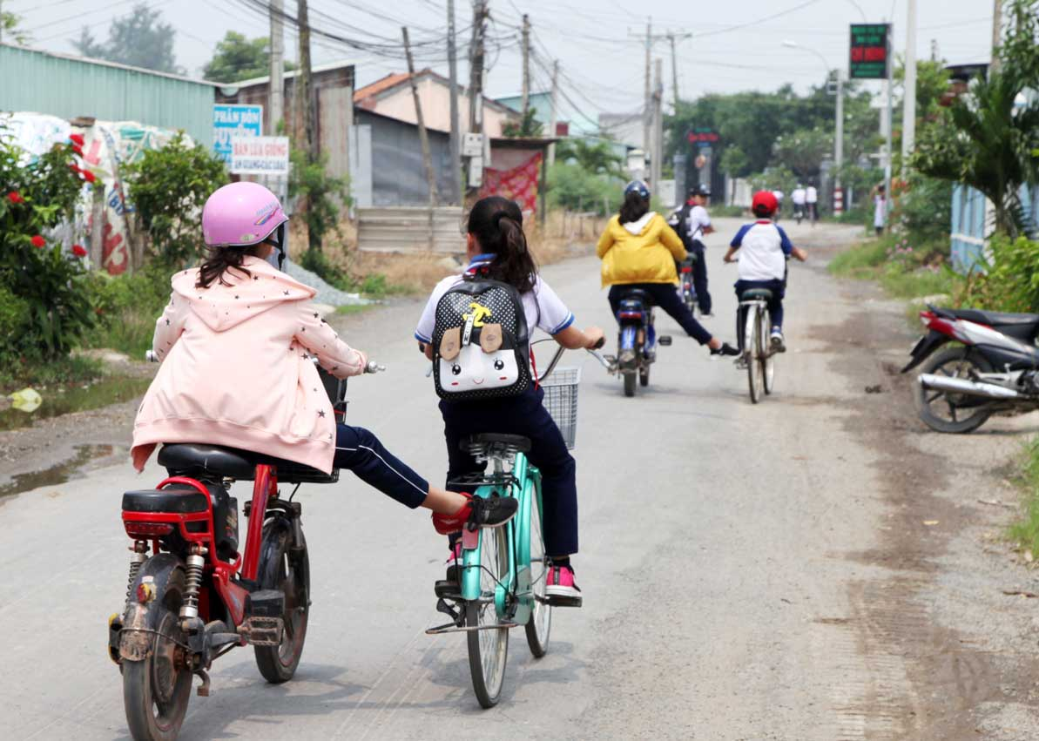
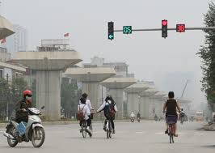
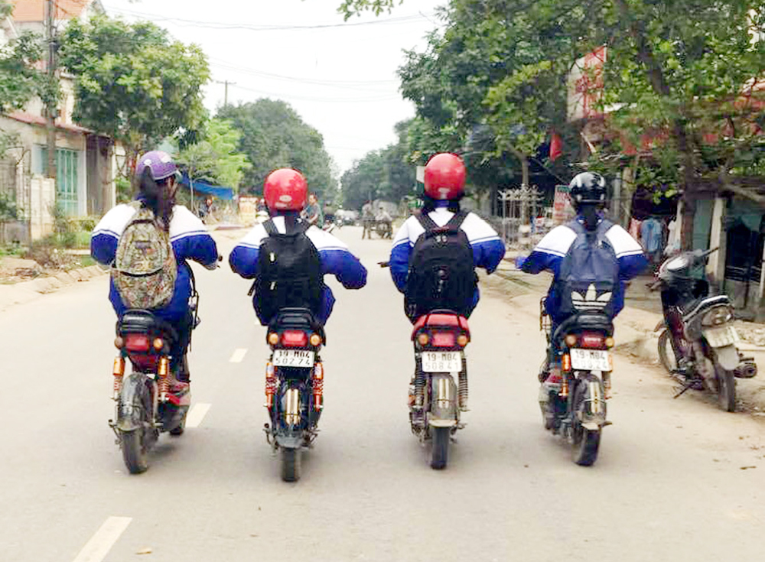
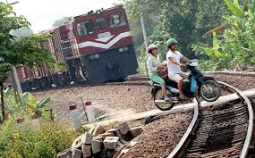
Em hãy kể thêm những tình huống có thể xảy ra tai nạn giao thông khác mà em biết.
Đẩy xe đạp
Vượt đèn đỏ
Đi dàn hàng ngang hết làn đường
Vượt đường tàu khi có tàu

Slide 24
1
2
3
4

Slide 25
Trong thực tế, đã xảy ra rất nhiều tình huống giao thông nguy hiểm. Theo báo cáo nhanh của Cục Cảnh sát giao thông, Bộ Công an và Cục Hàng hải Việt Nam, 6 tháng đầu năm 2021, toàn quốc xảy ra 6.345 vụ tai nạn giao thông, làm tử vong 3.200 người, bị thương 4.475 người.
Notes:
Bài giảng thiết kế bởi: Hương Thảo - tranthao121004@gmail.com

Slide 26
Kết luận
Cần tuân thủ quy định khi đi trên các phương tiện giao thông để đảm bảo an toàn cho bản thân và những người xung quanh.
Notes:
Bài giảng thiết kế bởi: Hương Thảo - tranthao121004@gmail.com
26

Slide 27
Yêu cầu cần đạt
- Nêu được các quy định khi đi trên một số phương tiện giao thông (Vídụ; xe máy, xe buýt, đò, thuyền,...) và chia sẻ với những người xung quanh cùng thực hiện.
3
- Dự đoán/nhận biết được các tình huống nguy hiểm có thể xảy ra khi tham gia giao thông.
4
Em tự đánh giá mình đã đạt được yêu cầu nào của tiết học nhé!

Slide 28



Viết hoặc vẽ tranh tuyên truyền thực hiện an toàn giao thông khi đi trên các phương tiện giao thông.
Vận dụng

Slide 29
CHÚC CÁC CON
CHĂM NGOAN HỌC GIỎI

